Slide 1
منظومة بثّ قُطريّة
درس رياضيّات للصفّ الخامس
موضوع الدرس: مساحة المثلث 1
Notes:
اكتبوا النصّ الملائم وكذلك المعدّات المطلوبة.

Slide 2
ماذا سنتعلّم اليوم؟
فعّاليّة الافتتاحيّة بإيجاز شديد (أحجيّة/ لعبة)
طرقا متعدّدة لحساب مساحة مثلّث قائم الزاوية ومثلّث حاد الزوايا.
حل أسئلة مساحات مركّبة من مستطيلات ومثلّثات
تلخيص وتحدّي
Notes:
مدّة الشريحة: دقيقتان
عرّفوا بأنفسكم وأعرضوا سير الدرس:
أنتم مدعوّون للتوجّه إلى التلاميذ بصورة شخصيّة:
مثال على نصّ شفويّ: مرحبًا، اسمي ـــــــــــــــ. أنا أعلّم ـــــــــ من ــــــــــــــ. كيف حالكم؟ يسرّني انضمامكم إليّ...
موضوع الدرس وهدفه:
مثال على نصّ شفويّ: سنتعلّم في هذا الدرس عن ــــــــــــــــــــ. انضمّوا إليّ وستستمتعون. هل أنتم مستعدّون؟ فلنبدأ"
نبدأ بـ …. (مرحلة افتتاحيّة الدرس)
ننتقل إلى الاكتشاف (مرحلة التعلّم/ إكساب - اكنبوا هنا سؤالًا مثيرًا للفضول، يجيب عن هدف الدرس)
نتدرّب على … (مرحلة التدرّب/ التجريب)
نُجمل (مرحلة إجمال الدرس)

Slide 3
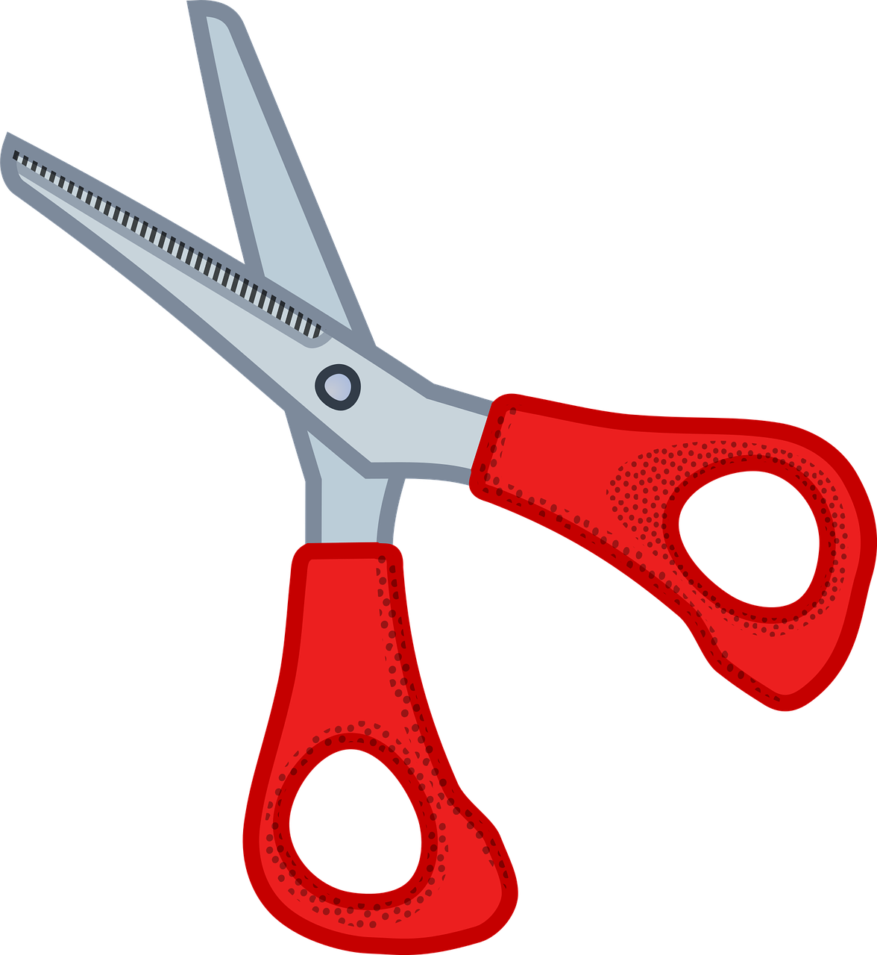
ماذا يجب أن نحضّر للحصّة؟
Notes:
حذف هذه الشريحة إذا لم تكن ضروريّة:
مدّة الشريحة: دقيقة
تأكّدوا في هذه الشريحة أنّ الجميع تزوّدوا بالأدوات المساعدة المطلوبة (ننصح بأن تكون هذه الأدوات المساعدة موجودة معكم لتعرضوها كمثال)
احذفوا ما هو زائد أو أضيفوا حسب الحاجة (احرصوا على حقوق النشر والملكيّة الفكريّة).
هذا هو الوقت المناسب لعرض قواعد السلوك خلال الحصّة: اطلبوا من التلاميذ إغلاق نوافذ تطبيقات أخرى في الحاسوب، إبعاد الأمر المشتّتة للانتباه، الجلوس في غرفة هادئة، التزوّد بالماء، وبالأساس التركيز في الدرس.

Slide 4
نبدأ بمتعة
كيف نحسب مساحة الأشكال المرسومة؟
Notes:
مدّة الشريحة: حتّى دقيقتين
اقتراحات: لعبة، أحجيّة، تمثيل، محاكاة، مثال، ادّعاء، جملة حقيقة وجملة غير حقيقة وغيرها.
مثال على أحجيّة: صورة شخصيّة أو غرض متعلّقَيْن بالموضوع . تتبيّن الصلة بالموضوع خلال الدرس.
ما هي الصلة بين.....

Slide 5
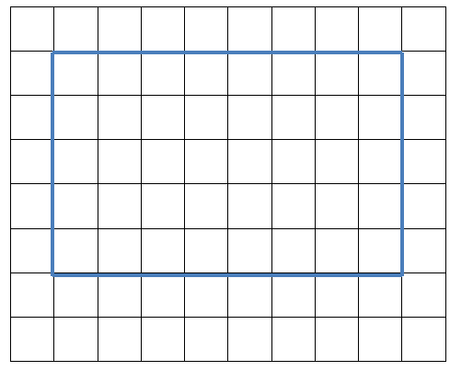
ما الذي نعرفه من قبلُ؟
نحن نعرف كيف نحسب مساحة المستطيل
مساحة المستطيل: 40سم مربّع = 5سم x 8سم
8 سم
5 سم
Notes:
مدّة الشريحة: حتّى دقيقتين
ستخلق هذه المرحلة ربط معرفيًّا وذا صلة بين الموضوع الذي تتمّ دراسته والمعرفة السابقة لدى التلاميذ.
في الصفوف الدنيا، ننصح بأن يكون الربط بسيطًا وعامًّا. إذا كان التلاميذ قد تعلّموا من قبل دروسًا في الموضوع، يحبّذ الربط بالمعرفة التي اكتسبها التلاميذ في الدرس السابق.
مثال على النصّ الشفويّ:
"هل حدث أن واجهتم وضعًا فيه.... / في الدروس السابقة تعلمنا عن ... واليوم سنستمرّ في ... /
ربما تكونون قد تناولتم هذا الموضوع في المدرسة، وحتى إذا لم يكن كذلك، فهذه فرصة للتعرّف/ التعمّق ..."

Slide 6
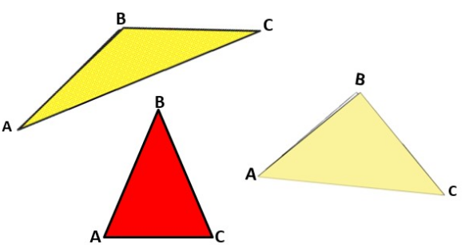
الآن سنتعلّم
تعرّفنا في الصف الثالث على أنواع المثلّثات بحسب زواياها
ج
أ
ب
Notes:
الشرائح 11-15 تضمّ: إكساب المعرفة، التدرّب والحلّ، وتدرّب وحلّ آخر. مدّة هذه الشرائح معًا 20 دقيقة
إكساب: التطرّق إلى هدف تعليميّ مركزيّ ومركّز. باستخدام مجموعة منوّعة من تمثيلات المضمون، مثل: الصور ومقاطع الفيديو - بالإمكان إرفاق مقاطع فيديو من إصدار مطاح فقط، صور شاشة، تقارير، مضامين من الكتب التعليميّة، ونصّ محدود وفقًا لحقوق النشر والملكيّة الفكريّة. يمكنك دمج مثال على تمرين أو سؤال تقومون بحله.

Slide 7
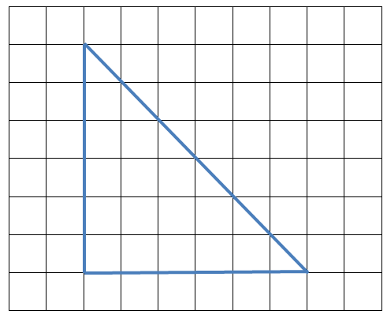
الآن سنتعلّم
كيف نحسب مساحة المثلّث؟
بواسطة عدّ وحدات المساحة:
18سم2
Notes:
الشرائح 11-15 تضمّ: إكساب المعرفة، التدرّب والحلّ، وتدرّب وحلّ آخر. مدّة هذه الشرائح معًا 20 دقيقة
إكساب: التطرّق إلى هدف تعليميّ مركزيّ ومركّز. باستخدام مجموعة منوّعة من تمثيلات المضمون، مثل: الصور ومقاطع الفيديو - بالإمكان إرفاق مقاطع فيديو من إصدار مطاح فقط، صور شاشة، تقارير، مضامين من الكتب التعليميّة، ونصّ محدود وفقًا لحقوق النشر والملكيّة الفكريّة. يمكنك دمج مثال على تمرين أو سؤال تقومون بحله.

Slide 8
الآن سنتعلّم
كيف نحسب مساحة المثلّث؟
بواسطة إكمال المثلّث لمستطيل
مساحة المستطيل: 36سم2 = 6سم x 6سم
مساحة المثلث تساوي: نصف مساحة المستطيل
مساحة المثلّث = 18 سم2
Notes:
الشرائح 11-15 تضمّ: إكساب المعرفة، التدرّب والحلّ، وتدرّب وحلّ آخر. مدّة هذه الشرائح معًا 20 دقيقة
إكساب: التطرّق إلى هدف تعليميّ مركزيّ ومركّز. باستخدام مجموعة منوّعة من تمثيلات المضمون، مثل: الصور ومقاطع الفيديو - بالإمكان إرفاق مقاطع فيديو من إصدار مطاح فقط، صور شاشة، تقارير، مضامين من الكتب التعليميّة، ونصّ محدود وفقًا لحقوق النشر والملكيّة الفكريّة. يمكنك دمج مثال على تمرين أو سؤال تقومون بحله.

Slide 9
التدرّب
ارسم المثلثات على الدفتر ثم احسب مساحة كل مثلّث بواسطة إكماله لمستطيل
3 سم
ب.
أ.
3 سم
7 سم
6 سم
مساحة المستطيل: 21سم2
مساحة المثلّث: 10$\frac{1}{2}$ سم2
مساحة المستطيل: 18سم2
مساحة المثلّث: 9 سم2
Notes:
التدرّب: لا يزيد عن 3 دقائق. يمكنك إجراء 2-1 جولات من التدرّب أمام الكمبيوتر (سؤال على اللوح وكتابة في ورقة، أشغال باستخدام الألوان/ العجين/ المعجونة) أو في أرجاء البيت (الأشياء المتوفّرة لديكم أو مزيج من التفاعل بين أفراد العائلة).
نصيحة للصفوف الدنيا: اطرحوا أسئلة تشارك التلاميذ على نمط مسرحيات الأطفال/ قناة الأطفال، مثل "أين التذكرة الثانية ...؟ لا أذكر ... هل تعرفون أين هي؟"
أمثلة: https://www.youtube.com/watch?v=sGfdE0es80w برنامج طهو للأطفال. يتحدّثون مع الأطفال طوال الدرس ويطرحون عليهم أسئلة.
art attack : https://www.youtube.com/watch?v=QX013_tz4rM

Slide 10
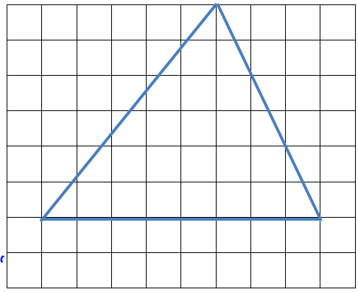
الآن سنتعلّم
كيف نحسب مساحة المثلّث؟
مساحة المستطيل: 48سم2
مساحة المستطيل أ:
(القطر في المستطيل يقسمه لمثلثين متطابقين)
18سم2=3سم x 6سم
مساحة المستطيل ب:
30سم2=6سم x 5سم
مساحة المثلّث = نصف مساحة المستطيل= 24سم2
ب.
أ.
Notes:
الشرائح 11-15 تضمّ: إكساب المعرفة، التدرّب والحلّ، وتدرّب وحلّ آخر. مدّة هذه الشرائح معًا 20 دقيقة
إكساب: التطرّق إلى هدف تعليميّ مركزيّ ومركّز. باستخدام مجموعة منوّعة من تمثيلات المضمون، مثل: الصور ومقاطع الفيديو - بالإمكان إرفاق مقاطع فيديو من إصدار مطاح فقط، صور شاشة، تقارير، مضامين من الكتب التعليميّة، ونصّ محدود وفقًا لحقوق النشر والملكيّة الفكريّة. يمكنك دمج مثال على تمرين أو سؤال تقومون بحله.

Slide 11
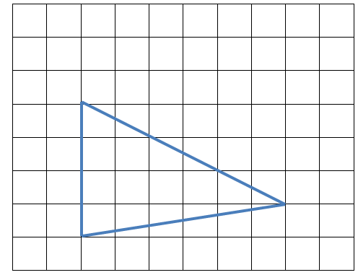
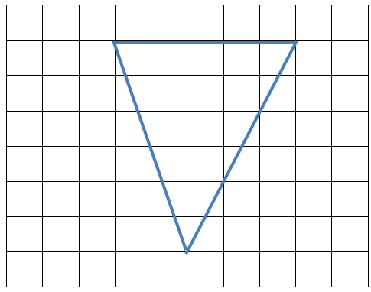
التدرّب
ارسم المثلثات على الدفتر ثم احسب مساحة كل مثلّث بواسطة إكماله لمستطيل
مساحة المستطيل: 24سم2
مساحة المثلّث: 12سم2
مساحة المستطيل: 15سم2
مساحة المثلّث: 7$\frac{1}{2}$ سم2
Notes:
التدرّب: لا يزيد عن 3 دقائق. يمكنك إجراء 2-1 جولات من التدرّب أمام الكمبيوتر (سؤال على اللوح وكتابة في ورقة، أشغال باستخدام الألوان/ العجين/ المعجونة) أو في أرجاء البيت (الأشياء المتوفّرة لديكم أو مزيج من التفاعل بين أفراد العائلة).
نصيحة للصفوف الدنيا: اطرحوا أسئلة تشارك التلاميذ على نمط مسرحيات الأطفال/ قناة الأطفال، مثل "أين التذكرة الثانية ...؟ لا أذكر ... هل تعرفون أين هي؟"
أمثلة: https://www.youtube.com/watch?v=sGfdE0es80w برنامج طهو للأطفال. يتحدّثون مع الأطفال طوال الدرس ويطرحون عليهم أسئلة.
art attack : https://www.youtube.com/watch?v=QX013_tz4rM

Slide 12
تدرّب (بعد ذلك حل على اللوح)
في الرسم الذي أمامك يوجد مربّع، وفي داخله ثلاثة مثلّثات: "أ"، "ب"، "ج".
ما هي مساحة المثلّث "أ"؟
بَيِّن طريقة الحلّ.
ما هي مساحة المثلّث "ب"؟
بَيِّن طريقة الحلّ.
ما هي مساحة المثلّث "ج"؟
بَيِّن طريقة الحلّ.
Notes:
حلّ التدرّب: بعد أن تدرّب التلاميذ بشكل مستقل، يجب عرض الحلّ ومناقشته. يمكن إظهار الأخطاء الشائعة وشرح كيفيّة حلّها.

Slide 13
تتمّة التدرّب
أ. ما هي مساحة المثلّث الرماديّ؟
مساحة المثلّث الرمادي: 2سم2
Notes:
التدرّب: لا يزيد عن 3 دقائق. يمكنك إجراء 2-1 جولات من التدرّب أمام الكمبيوتر (سؤال على اللوح وكتابة في ورقة، أشغال باستخدام الألوان/ العجين/ المعجونة) أو في أرجاء البيت (الأشياء المتوفّرة لديكم أو مزيج من التفاعل بين أفراد العائلة).
نصيحة للصفوف الدنيا: اطرحوا أسئلة تشارك التلاميذ على نمط مسرحيات الأطفال/ قناة الأطفال، مثل "أين التذكرة الثانية ...؟ لا أذكر ... هل تعرفون أين هي؟"
أمثلة: https://www.youtube.com/watch?v=sGfdE0es80w برنامج طهو للأطفال. يتحدّثون مع الأطفال طوال الدرس ويطرحون عليهم أسئلة.
art attack : https://www.youtube.com/watch?v=QX013_tz4rM

Slide 14
تتمّة التدرّب
ب. ما هي مساحة الشكل الرباعيّ كلّه؟
بَيِّن جميع مراحل الحلّ.
طريقة 1: عدّ تربيعات المساحة = 12 سم2
طريقة 2: تركيب الشكل بطريقة أخرى للحصول على مستطيل
Notes:
التدرّب: لا يزيد عن 3 دقائق. يمكنك إجراء 2-1 جولات من التدرّب أمام الكمبيوتر (سؤال على اللوح وكتابة في ورقة، أشغال باستخدام الألوان/ العجين/ المعجونة) أو في أرجاء البيت (الأشياء المتوفّرة لديكم أو مزيج من التفاعل بين أفراد العائلة).
نصيحة للصفوف الدنيا: اطرحوا أسئلة تشارك التلاميذ على نمط مسرحيات الأطفال/ قناة الأطفال، مثل "أين التذكرة الثانية ...؟ لا أذكر ... هل تعرفون أين هي؟"
أمثلة: https://www.youtube.com/watch?v=sGfdE0es80w برنامج طهو للأطفال. يتحدّثون مع الأطفال طوال الدرس ويطرحون عليهم أسئلة.
art attack : https://www.youtube.com/watch?v=QX013_tz4rM

Slide 15
تتمّة التدرّب
ب. ما هي مساحة الشكل الرباعيّ كلّه؟
بَيِّن جميع مراحل الحلّ.
طريقة 3: تقسيم الشكل لمثلثين – العُلوي والسفلي
مساحة العُلوي = 4سم2
مساحة السُفي = 8سم
Notes:
التدرّب: لا يزيد عن 3 دقائق. يمكنك إجراء 2-1 جولات من التدرّب أمام الكمبيوتر (سؤال على اللوح وكتابة في ورقة، أشغال باستخدام الألوان/ العجين/ المعجونة) أو في أرجاء البيت (الأشياء المتوفّرة لديكم أو مزيج من التفاعل بين أفراد العائلة).
نصيحة للصفوف الدنيا: اطرحوا أسئلة تشارك التلاميذ على نمط مسرحيات الأطفال/ قناة الأطفال، مثل "أين التذكرة الثانية ...؟ لا أذكر ... هل تعرفون أين هي؟"
أمثلة: https://www.youtube.com/watch?v=sGfdE0es80w برنامج طهو للأطفال. يتحدّثون مع الأطفال طوال الدرس ويطرحون عليهم أسئلة.
art attack : https://www.youtube.com/watch?v=QX013_tz4rM

Slide 16
تتمّة التدرّب
ب. ما هي مساحة الشكل الرباعيّ كلّه؟
بَيِّن جميع مراحل الحلّ.
طريقة 4: إكمال الشكل لمستطيل وطرح مساحات المثلّثات الخارجيّة
Notes:
التدرّب: لا يزيد عن 3 دقائق. يمكنك إجراء 2-1 جولات من التدرّب أمام الكمبيوتر (سؤال على اللوح وكتابة في ورقة، أشغال باستخدام الألوان/ العجين/ المعجونة) أو في أرجاء البيت (الأشياء المتوفّرة لديكم أو مزيج من التفاعل بين أفراد العائلة).
نصيحة للصفوف الدنيا: اطرحوا أسئلة تشارك التلاميذ على نمط مسرحيات الأطفال/ قناة الأطفال، مثل "أين التذكرة الثانية ...؟ لا أذكر ... هل تعرفون أين هي؟"
أمثلة: https://www.youtube.com/watch?v=sGfdE0es80w برنامج طهو للأطفال. يتحدّثون مع الأطفال طوال الدرس ويطرحون عليهم أسئلة.
art attack : https://www.youtube.com/watch?v=QX013_tz4rM

Slide 17
نُنهي ونُجمل
تعلمّنا اليوم حساب مساحة مثلّث قائم الزاوية ومثلّث حاد الزوايا بطرق متعدّدة
ستكون هناك تتمة لحساب مساحة قائم الزاوية، مثلّث حاد الزوايا وأيضا مثلث منفرج الزاوية بطرق أخرى
انتظرونا بسلسلة دروس على نفس الموضوع
Notes:
مدّة الشريحة: حتّى 5 دقائق
إجمال وانتقال إلى التدرّب. ستتضمّن هذه الخطوة إجمالًا للمضمون الذي تمّ تعلّمه والإجابة عن أسئلة مثل: ماذا فعلنا هنا اليوم؟ ماذا تعلّمنا؟ ننصح بدمج العناصر التجريبيّة الممتعة، مثل: لعبة ختاميّة، أحجيّة، نصيحة خاصّة للتعلّم لاحقًا وغير ذلك.

Slide 18
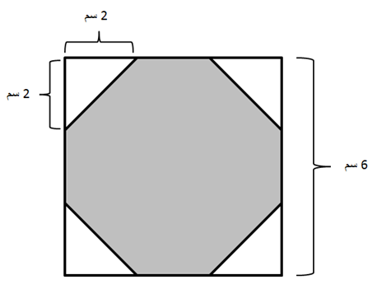
مهمّة بيتيّة
أراد عماد أن يبني إطارا لصورة.
لقد أحضر قطعة من الكرتون على شكل مربع طول ضلعه 6 سم. ثم قام بقصّ 4 مثلثات قائمة الزاوية ومتطابقة من زواياها الأربعة. انظر الرسم
احسب المساحة المتبقية من قطعة الكرتون بعد أن قصّ المثلثات الأربعة (المساحة الرمادية)؟ بيّن طريقة حلك.
Notes:
مدّة الشريحة: حتّى 15 دقيقة
في هذه المرحلة اشرحوا للتلاميذ التدرّب وودّعوهم. مع خروج التلاميذ للتدرّب النهائيّ، ستنتهي مرحلة تصويركم كمعلمين ومعلّمات.
نقاط لتسليط الضوء عليها:
* يمكن تنفيذ التدرّب في المنزل باستخدام مجموعة منوّعة من الموارد المتاحة في المنزل، مثل: أدوات الكتابة أو الحاسوب اللوحيّ أو الشخصيّ. يمكن استخدام بيئتي آفاق وكوتار الكتب التعليميّة (فقط كم خلال حاسوب محمول، وذلك لأنّ آفاق وكوتار الكتب التعليميّة لا يعملان بشكل جيد على الحاسوب اللوحيّ/ الهاتف المحمول).
* تأكد من إعطاء تلاميذكم تعليمات دقيقة للتدرّب على صعيد المضامين وعلى صعيد الفنّيّ، بالإضافة إلى الأوقات الدقيقة للتدرّب.
* بالإمكان تضمين العرض التقديميّ صور شاشة والشرح شفويًّا ما هو المطلوب منهم تنفيذه.

